Slide 1

Sistemas de informações e gerenciamento
ATIVIDADE MODELAGEM SIG-ERP-CRM-SCM

Slide 2
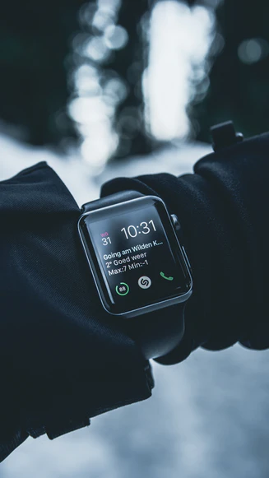

Smart​ Gnômon​

Slide 3
Proposta de criação
Criar uma empresa de relógios Smart sustentáveis com tecnologia de carregamento solar

Slide 4
Quem vai ser nossos clientes?
Pessoas que tem o dia a dia corrido
Pessoas que gostam de relógios
Pessoas que gostam de tecnologia
Pessoas que apoiam o bem estar do meio ambiente

Slide 5
Como identificar e atrair esses clientes?
Utilizaremos um sistema que através das mídias sociais identificar os possíveis clientes
Para atrair eles faremos uso de outdoors digitais, sistemas web, mídias sociais e empresas terceirizadas de divulgação

Slide 6
Missão
Contribuir com o desenvolvimento de relógios para a melhoraria do meio ambiente através produtos sustentáveis

Slide 7
Valor
Melhorar o dia a dia do cliente diminuindo a forma como prejudica o meio ambiente

Slide 8
Visão
Oferecer uma melhor experiência para o cliente com o melhor custo benefício para uma tecnologia inovadora e sustentável

Slide 9
Como os pedidos dos clientes devem ser processados?
O cliente vai entrar no site, escolher o produto que melhor atende seus requisitos, faz o cadastro de dados e efetiva a compra.

Slide 10
Como as contas dos fornecedores devem ser pagas?
Mensalmente via boleto, nota fiscal.

Slide 11
Quais tarefas o pessoal de vendas deve realizar, em que ordem?
1-Utilizar um sistema para identificar possíveis compradores (O sistema vai identificar usuários que pesquisaram sobre relógios smart, painel solar e sobre tecnologias sustentável)
2- Utilizar um sistema para atrair esses possíveis compradores e fidelizar eles (O sistema de cadastro onde ele informa seus dados com nome, e-mail e telefone, para ganhar na primeira compra frete grátis e cashback e futuros descontos para eventos e datas comemorativas)
3- Integrar um sistema para receber o feedback dos usuários (Implementaremos um sistema de chatbot que envia no whats do cliente uma mensagem pedindo uma nota 1 a 10 para avalição do produto, loja e atendimento e podendo avaliar também em um tablet na loja para uma avaliação rápida)

Slide 12

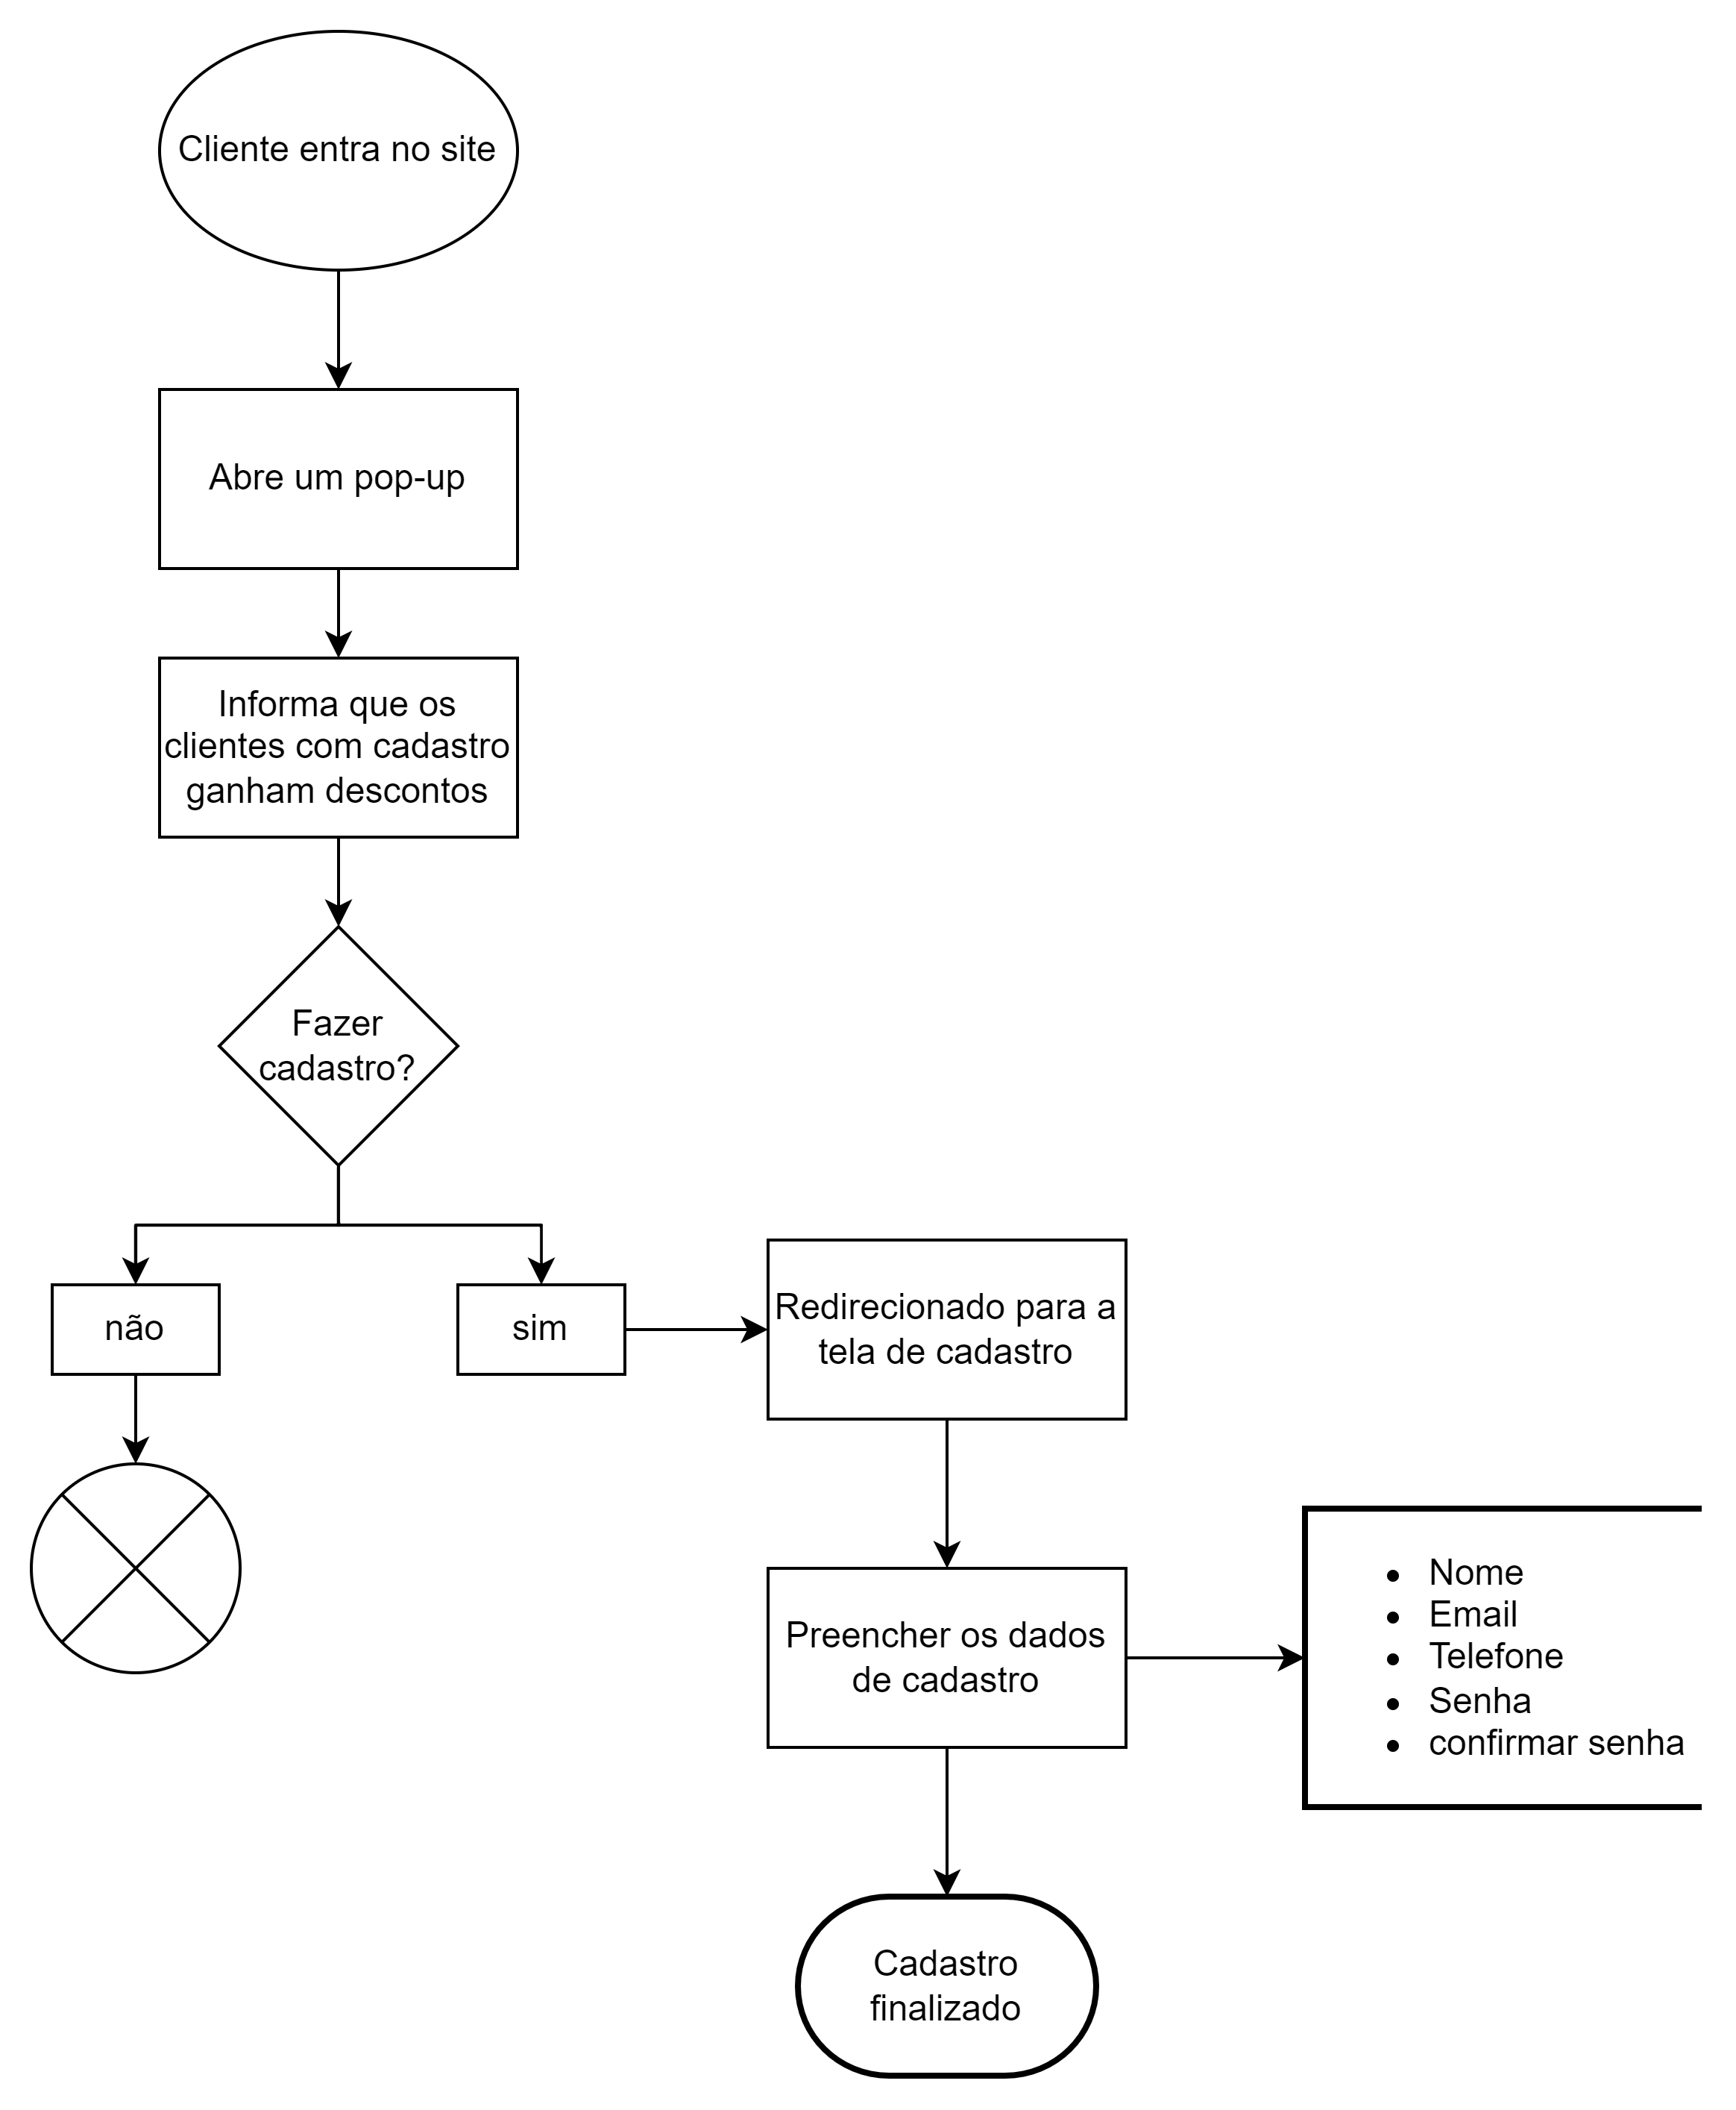
CRM
1 O cliente entra no site
1.1 Abre um pop-up informando que clientes com cadastro ganham descontos
1.2 O cliente escolhe fazer o cadastro
1.2.1 O cliente é enviado para a tela de cadastro
1.2.2 O cliente preenche os dados pedidos na tela de cadastro
1.2.3 O cliente finaliza o cadastro

Slide 13
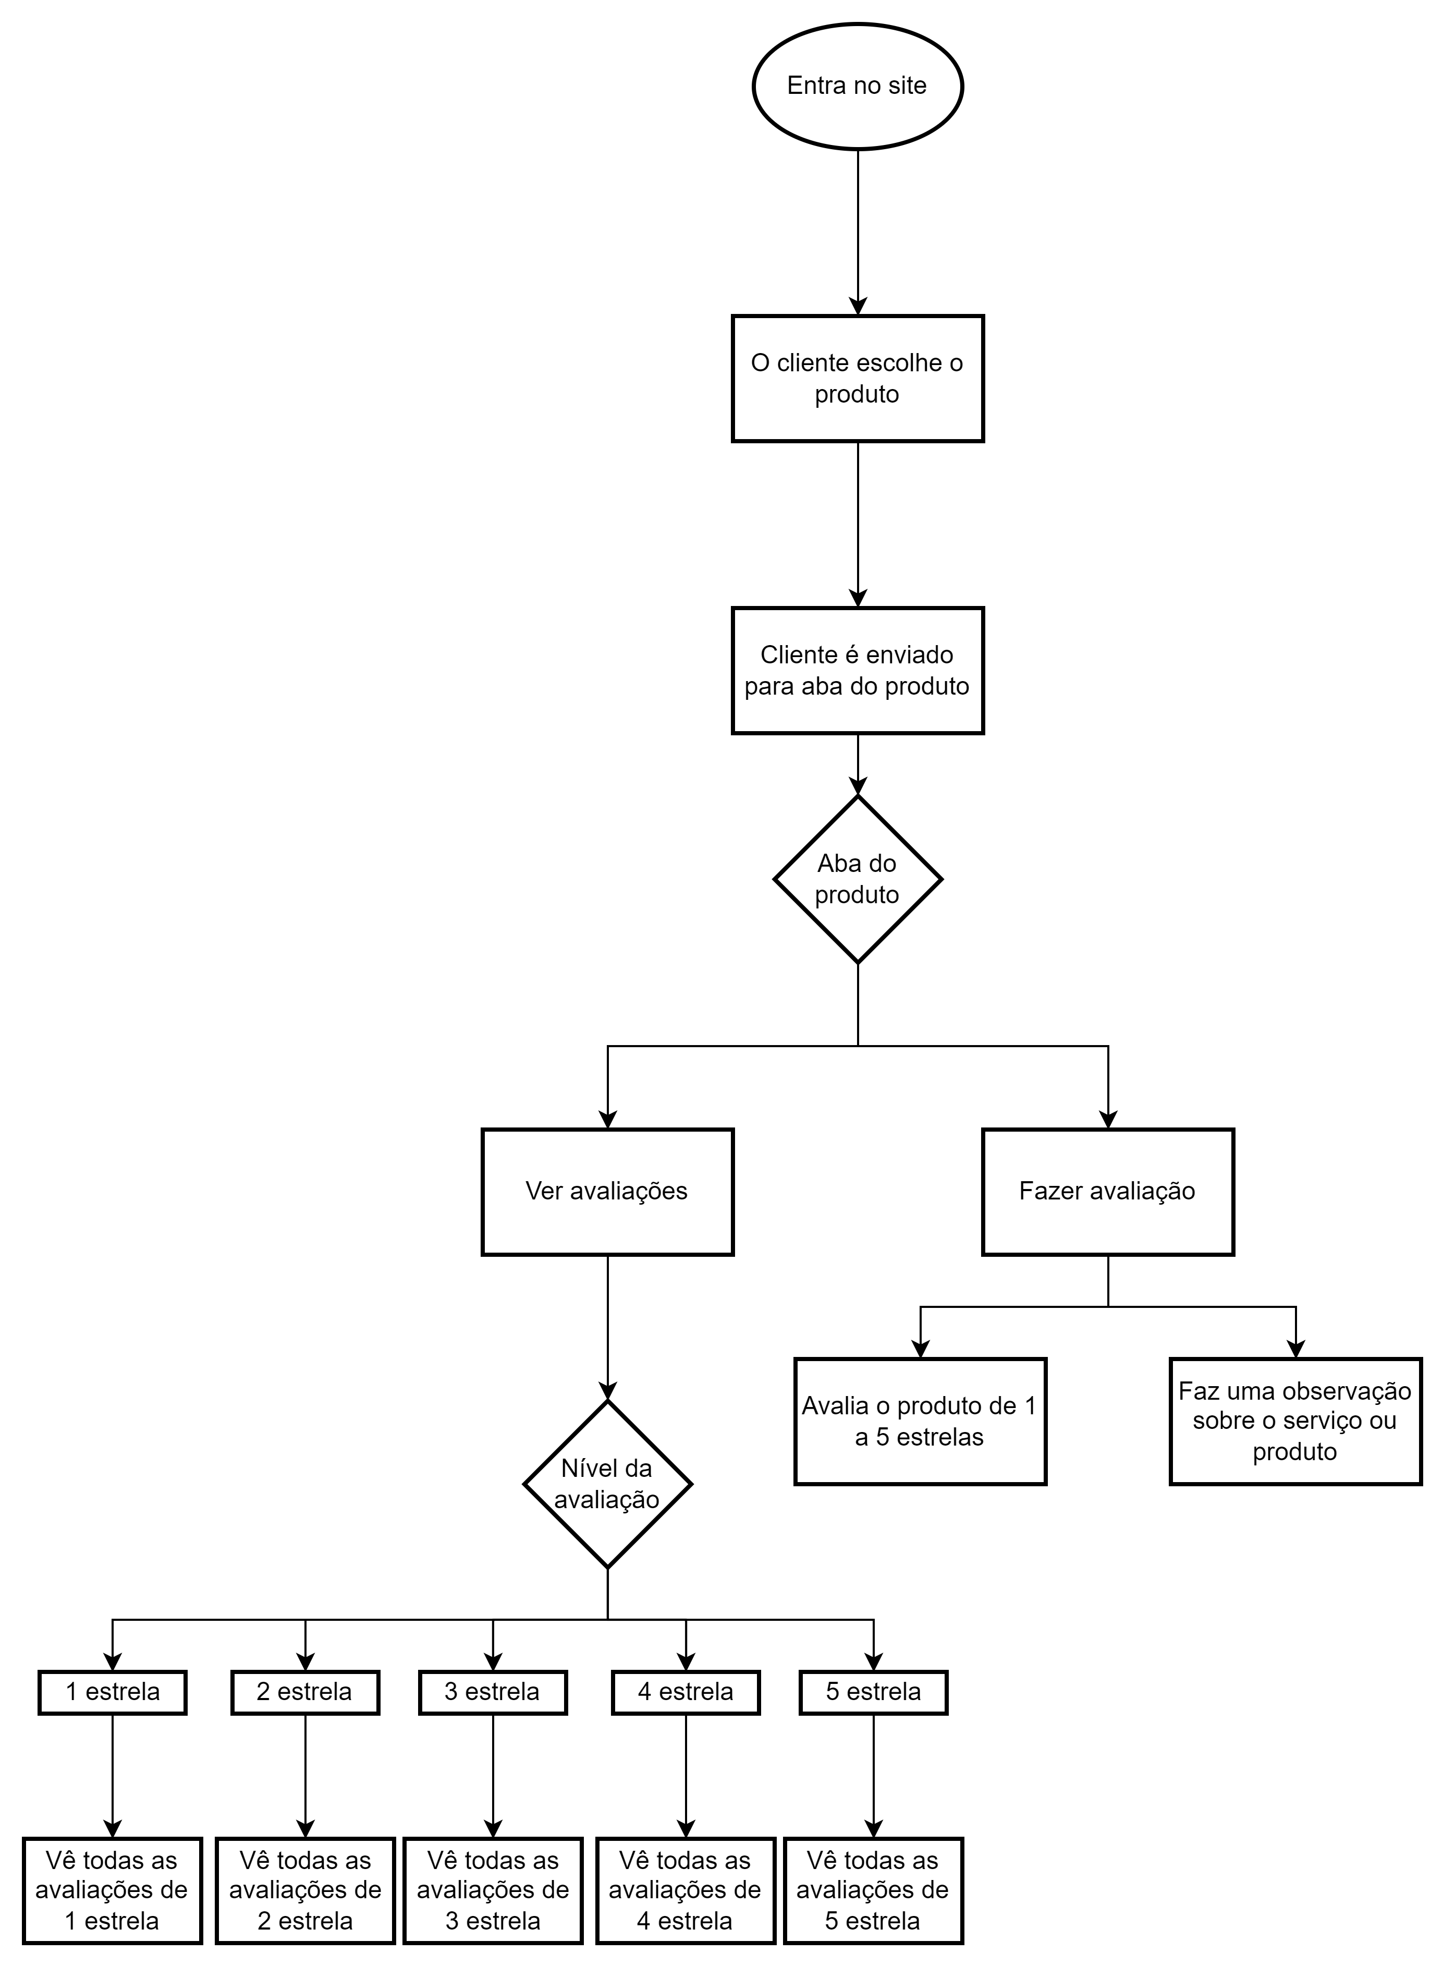
CRM
2 O cliente entra no site
2.2 O cliente escolhe o produto
2.3 O cliente é enviado para a aba do produto
2.3.1 O cliente pode ver as avaliações
2.3.2 O cliente pode escolher o nível da avaliação que deseja ver
2.4 O cliente pode fazer uma avaliação do produto
2.4.1 O cliente avalia o produto de 1 a 5 estrelas
2.4.2 O cliente faz uma observação sobre aquele produto

Slide 14
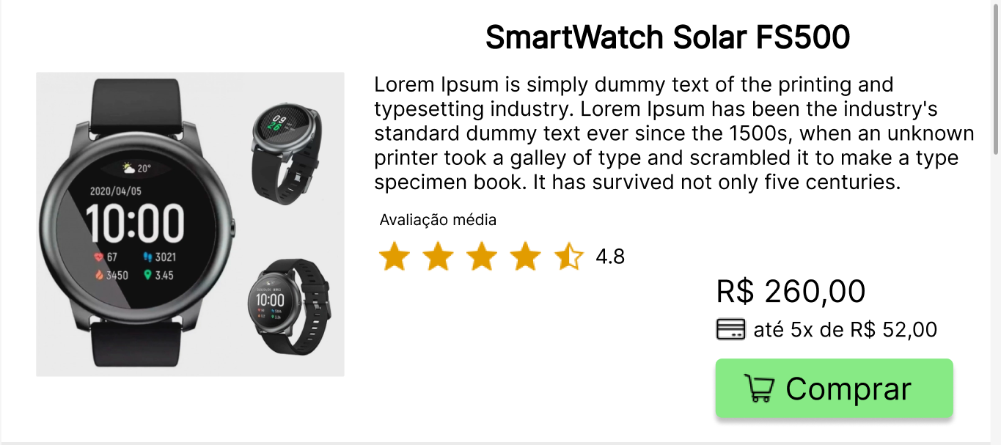
Aba de compra

Slide 15
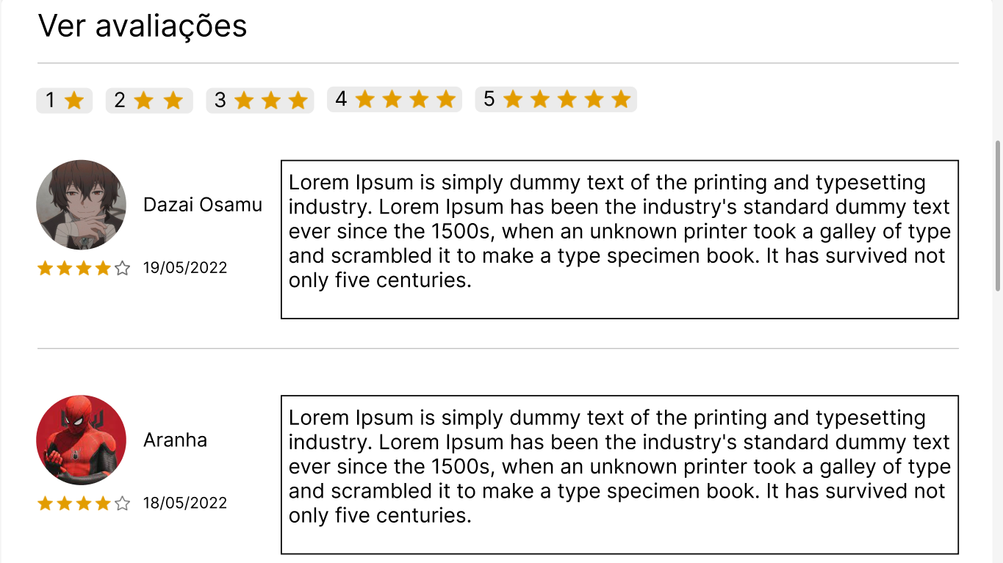
Aba de avaliações

Slide 16
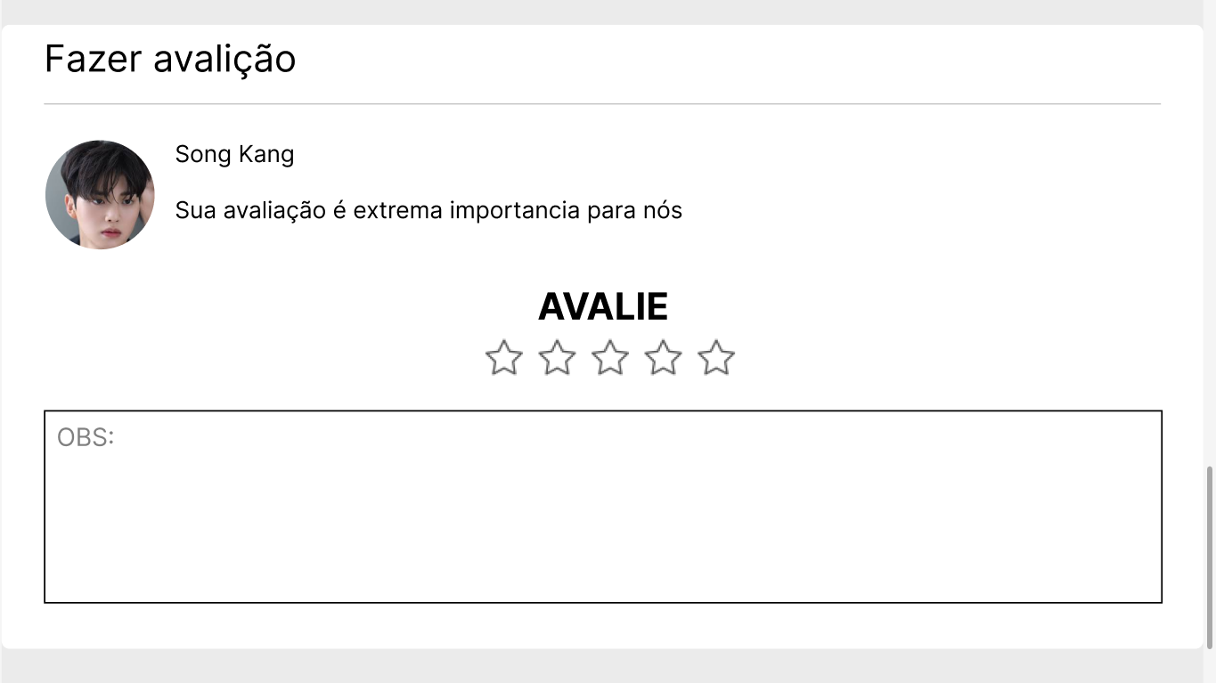
Fazer avaliação

Slide 17
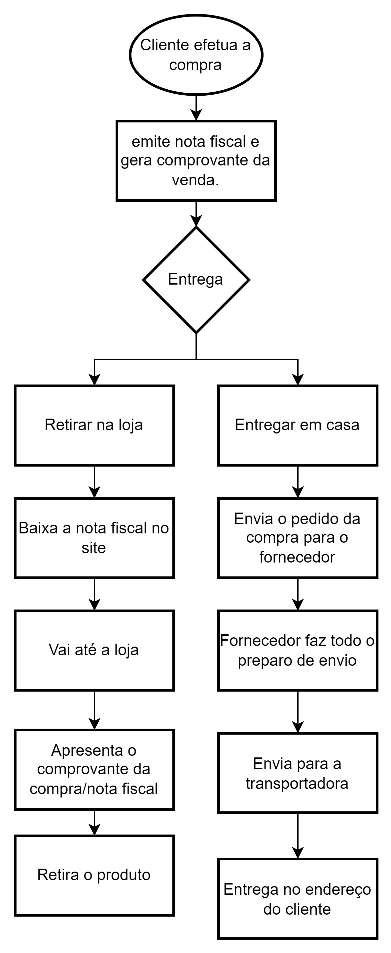
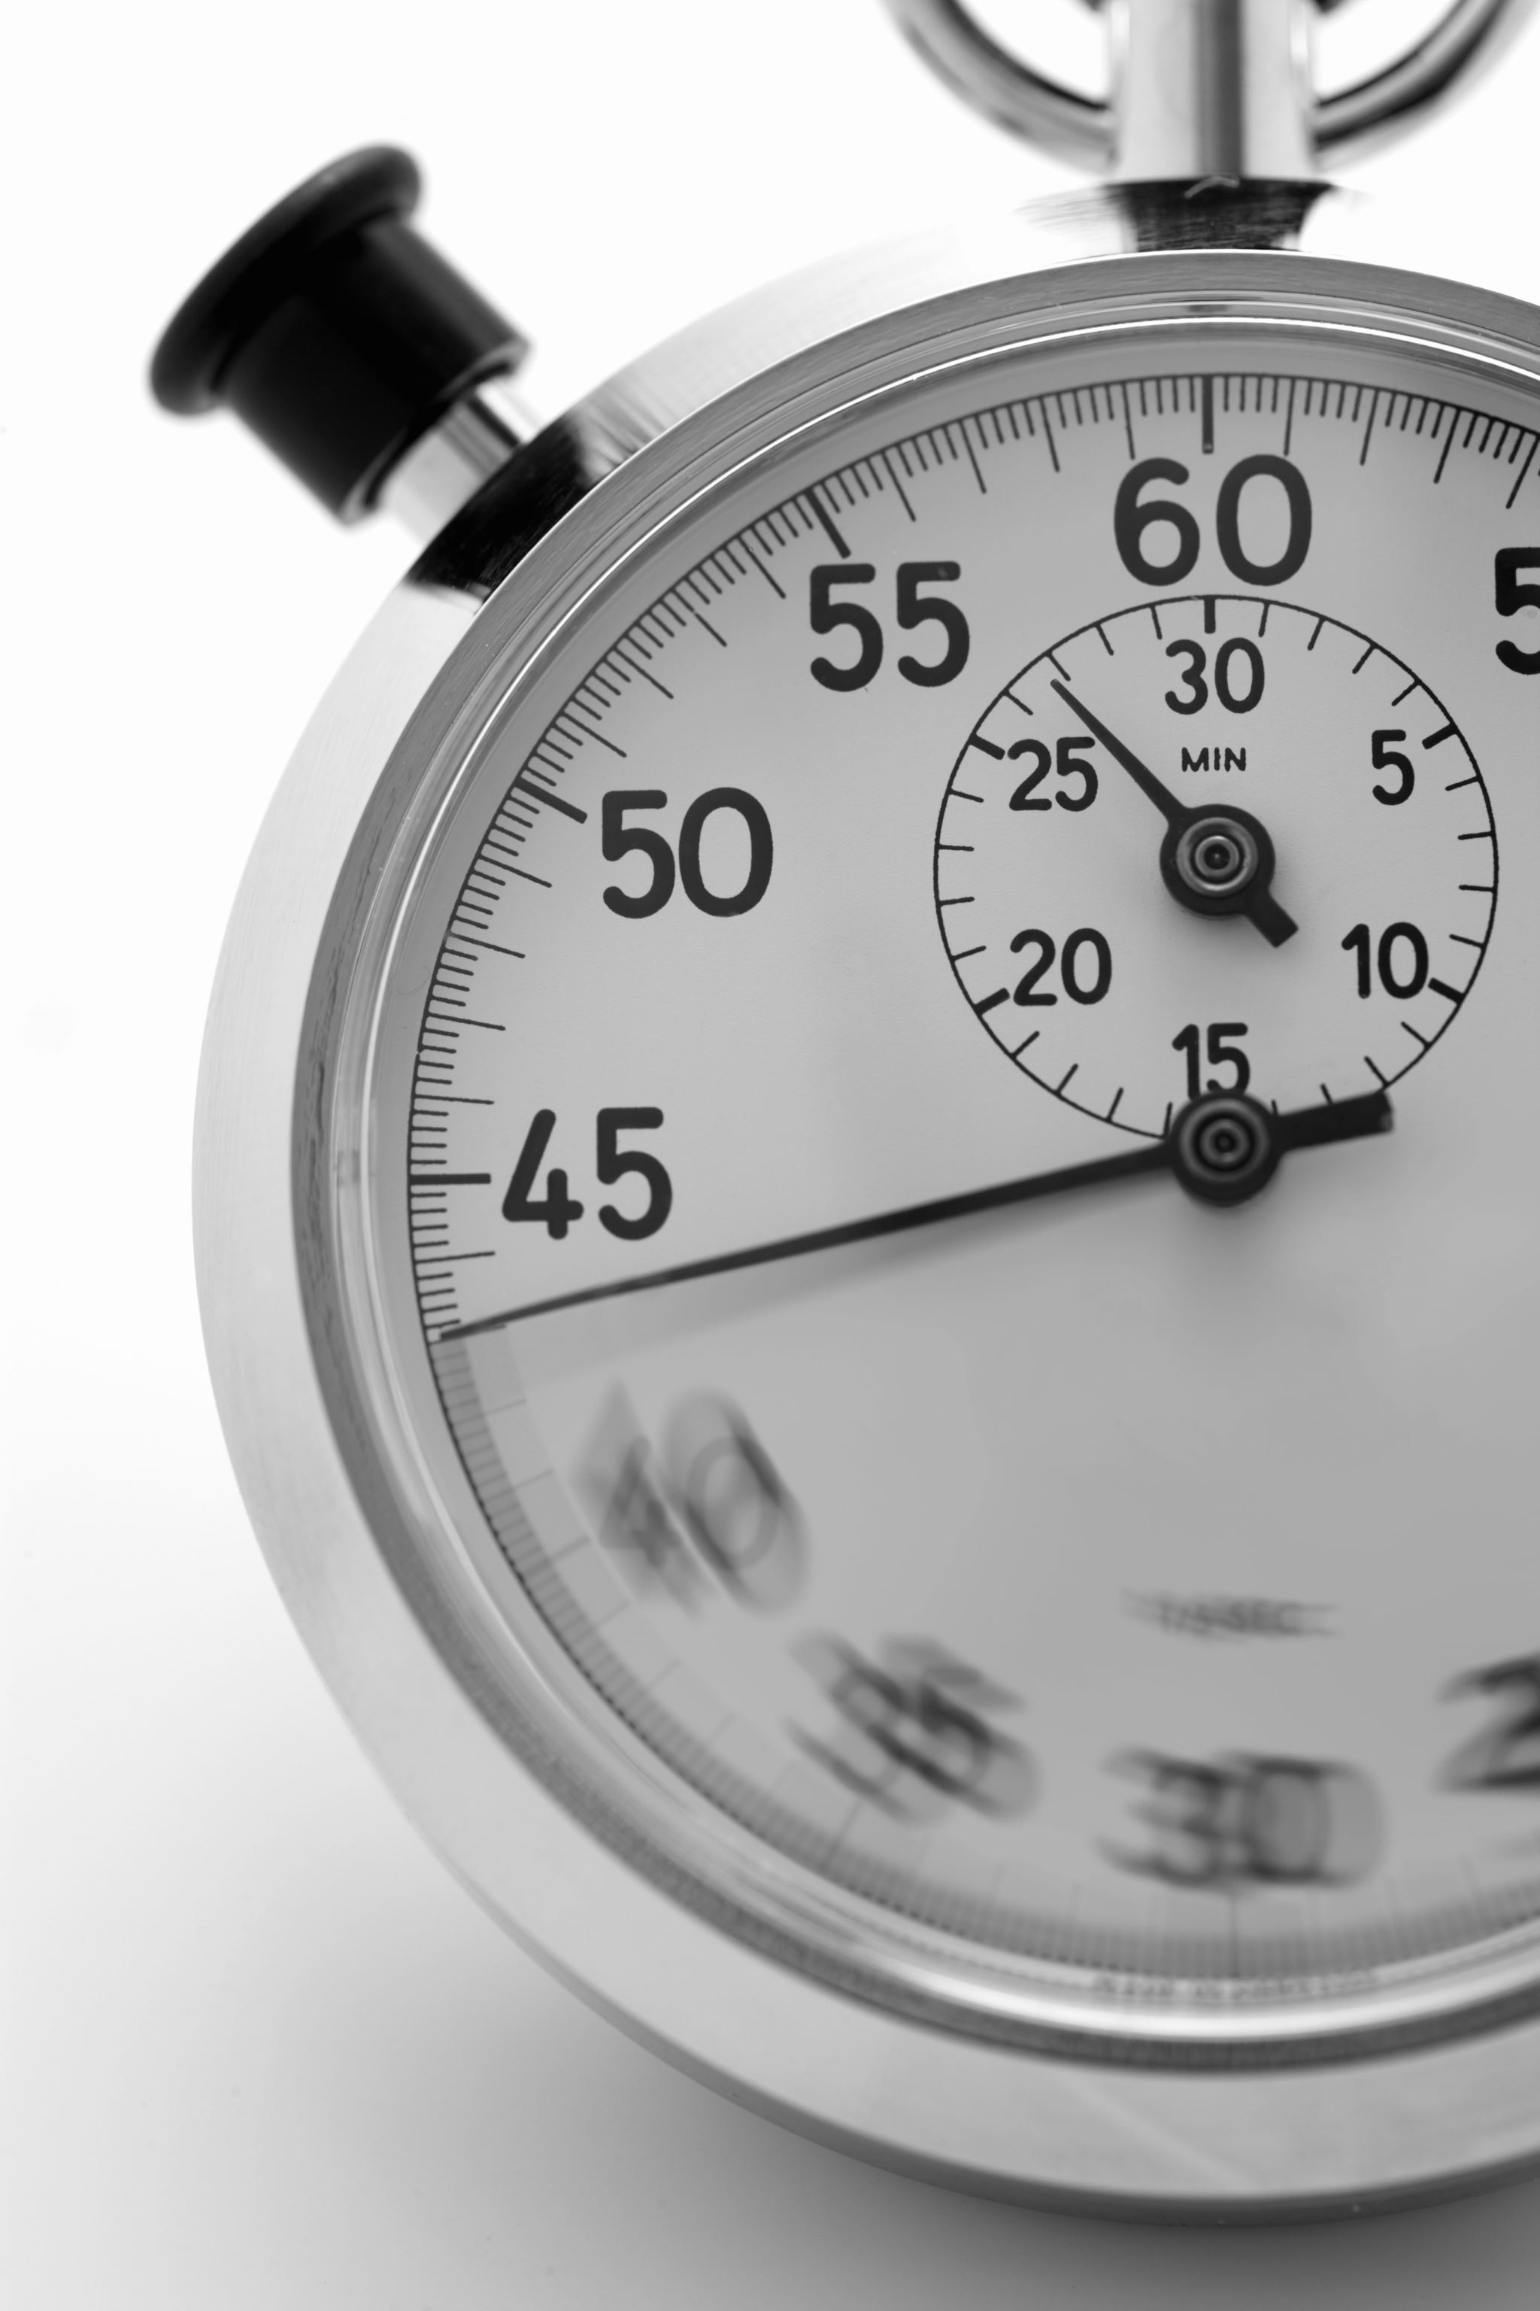
SCM
1 Cliente efetua a compra
1.2 Emite nota fiscal
1.3 Escolhe retirar a loja
1.4 Baixa a nota fiscal no site
1.5 Vai até a loja
1.6 Apresenta o comprovante da compra
1.7 Retira o produto
1.4 Escolhe entregar em casa
1.4.1 Envia pedido de compra para o fornecedor
1.4.2 Fornecedor faz todo preparo de envio
1.4.3 Envia para a transportadora
1.4.5 Entrega no endereço do cliente

Slide 18
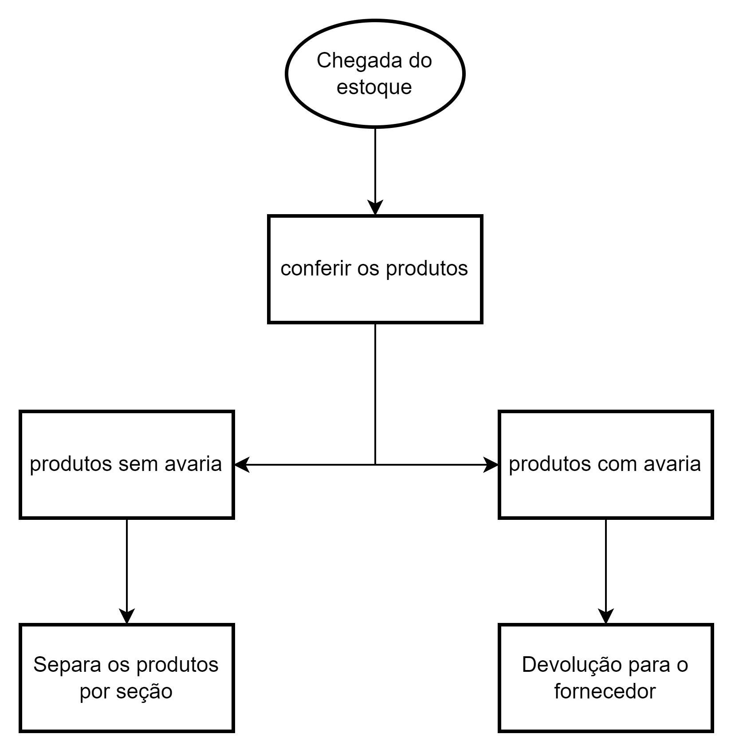
SCM
1. Chegada do estoque
2. Conferir os produtos
2.1 Produtos sem avaria 2.1.1 Separa os produtos por seção
2.2 Produtos com avaria
2.2.1 Devolução para o fornecedor

Slide 19
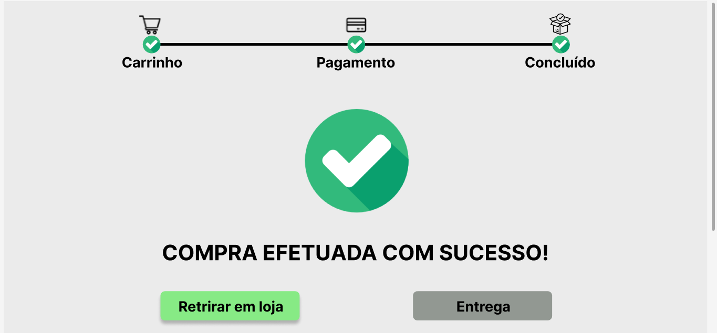
Aba de finalização da compra

Slide 20
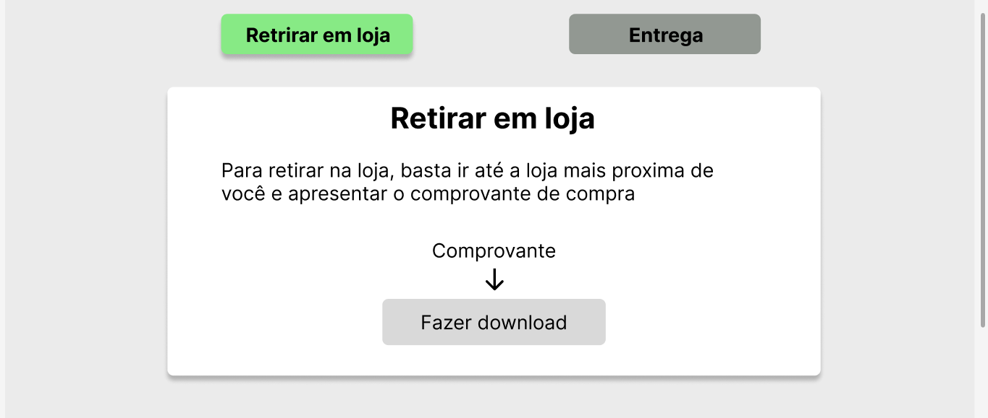

Slide 21
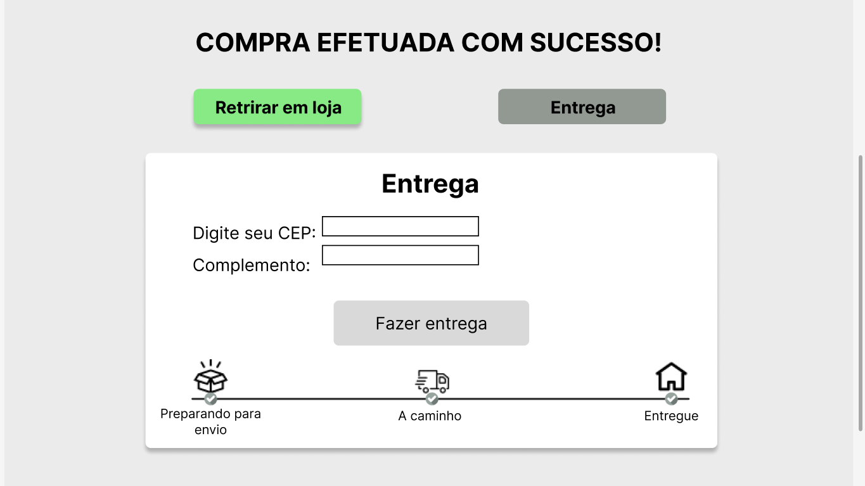

Slide 22

Planejamento de gastos
1 Fazer o planejamento de gastos
1.1 Identifica os gastos fixos
1.1.2 Identifica o prazo de pagamento de todos os gastos fixos
1.2 Identifica os gastos com imprevistos
1.2.1 Identificar os produtos com avaria
1.2.2 Identifica quais possivelmente podem ser recuperados e quais não
1.2.2.1 Faz a recuperação
1.2.2.2 Envia para o estoque
1.2.3 Envia as peças irrecuperáveis para a reciclagem

Slide 23

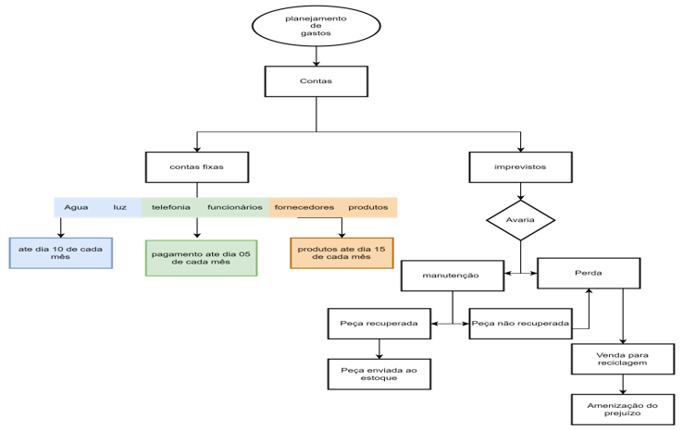

Slide 24
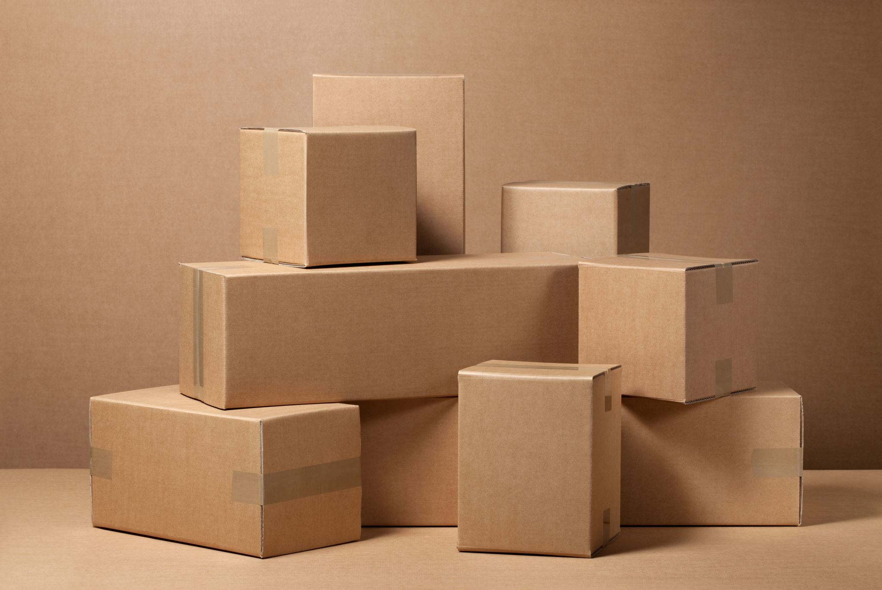
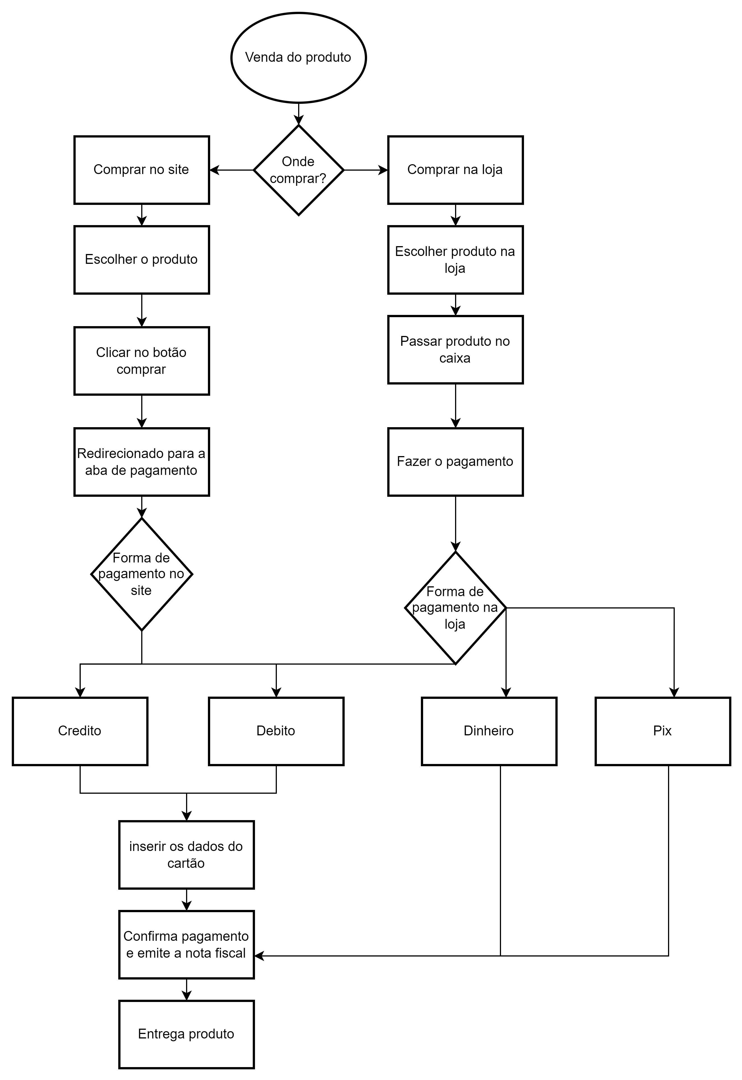
2 Venda do produto
2.1 O cliente escolhe comprar no site
2.1.1 O cliente escolhe o produto
2.1.2 O cliente clica no botão de comprar
2.1.3 O cliente é redirecionado para aba de pagamento
2.1.4 O cliente escolhe a forma de pagamento
2.1.5 O cliente inseri os dados do cartão
2.1.6 Finaliza a compra
2.1.7 O sistema emite a nota fiscal
2.1.8 O cliente recebe o produto
2.2 O cliente escolhe comprar na loja
2.2.1 O cliente escolhe o produto na loja
2.2.2 O cliente passa o produto no caixa
2.2.3 O caixa pergunta a forma de pagamento
2.2.4 O cliente efetua o pagamento
2.2.5 O cliente leva o produto

Slide 25
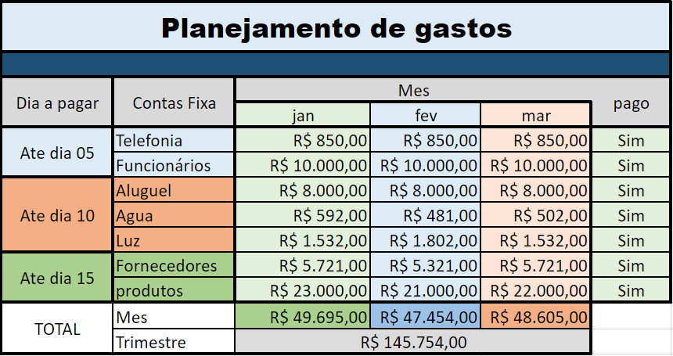

Slide 26
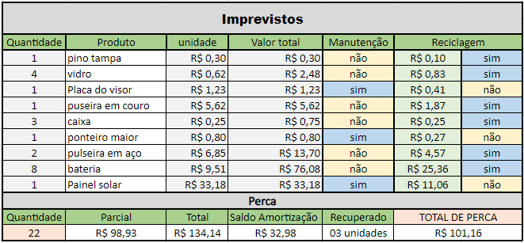

Slide 27
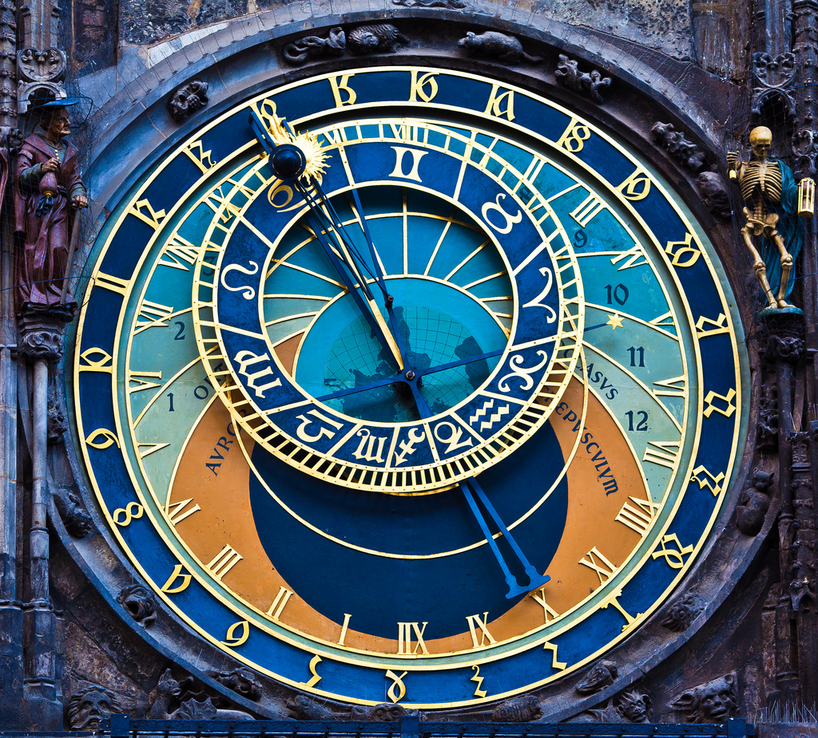
QUANTO VALE O SEU TEMPO ?

Slide 28


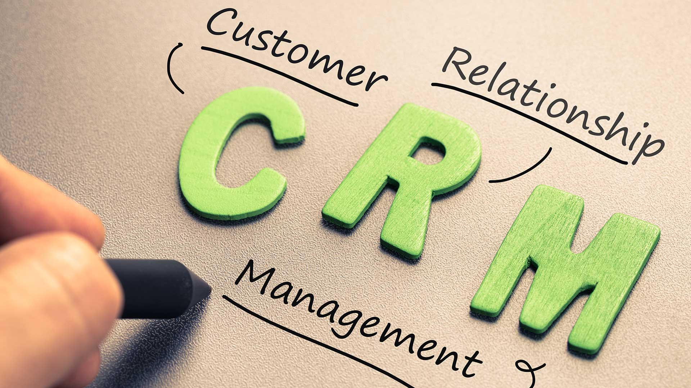



SIG Professor:
Pedro Moura Jr. Alunos:
Gustavo Henrique Dantas Santos
Maianderson Ferreira da Silva

